Slide 1




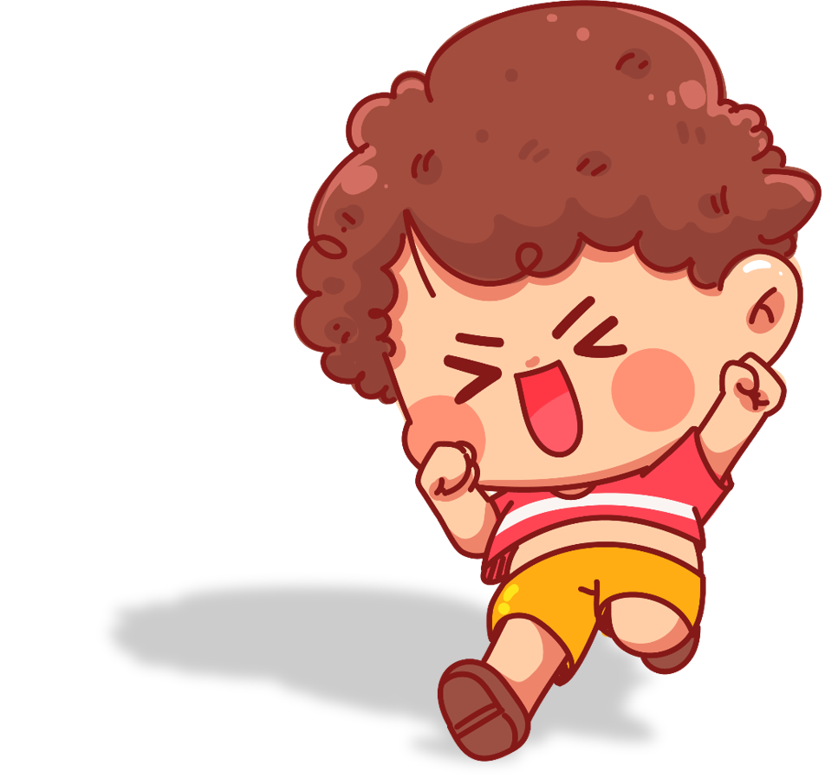

TOÁN 3
Luyện tập chung
Tiết 2

Slide 2


Slide 3

Hãy đọc số 1 879.
Một nghìn tám trăm bảy mươi chín.

Slide 4
Hãy đọc số 6 500.
Sáu nghìn năm trăm.

Slide 5
Hãy đọc số 43 001.
Bốn mươi ba nghìn không trăm linh một.

Slide 6
Hãy đọc số 96 000.
Chín mươi sáu nghìn.

Slide 7


Slide 8
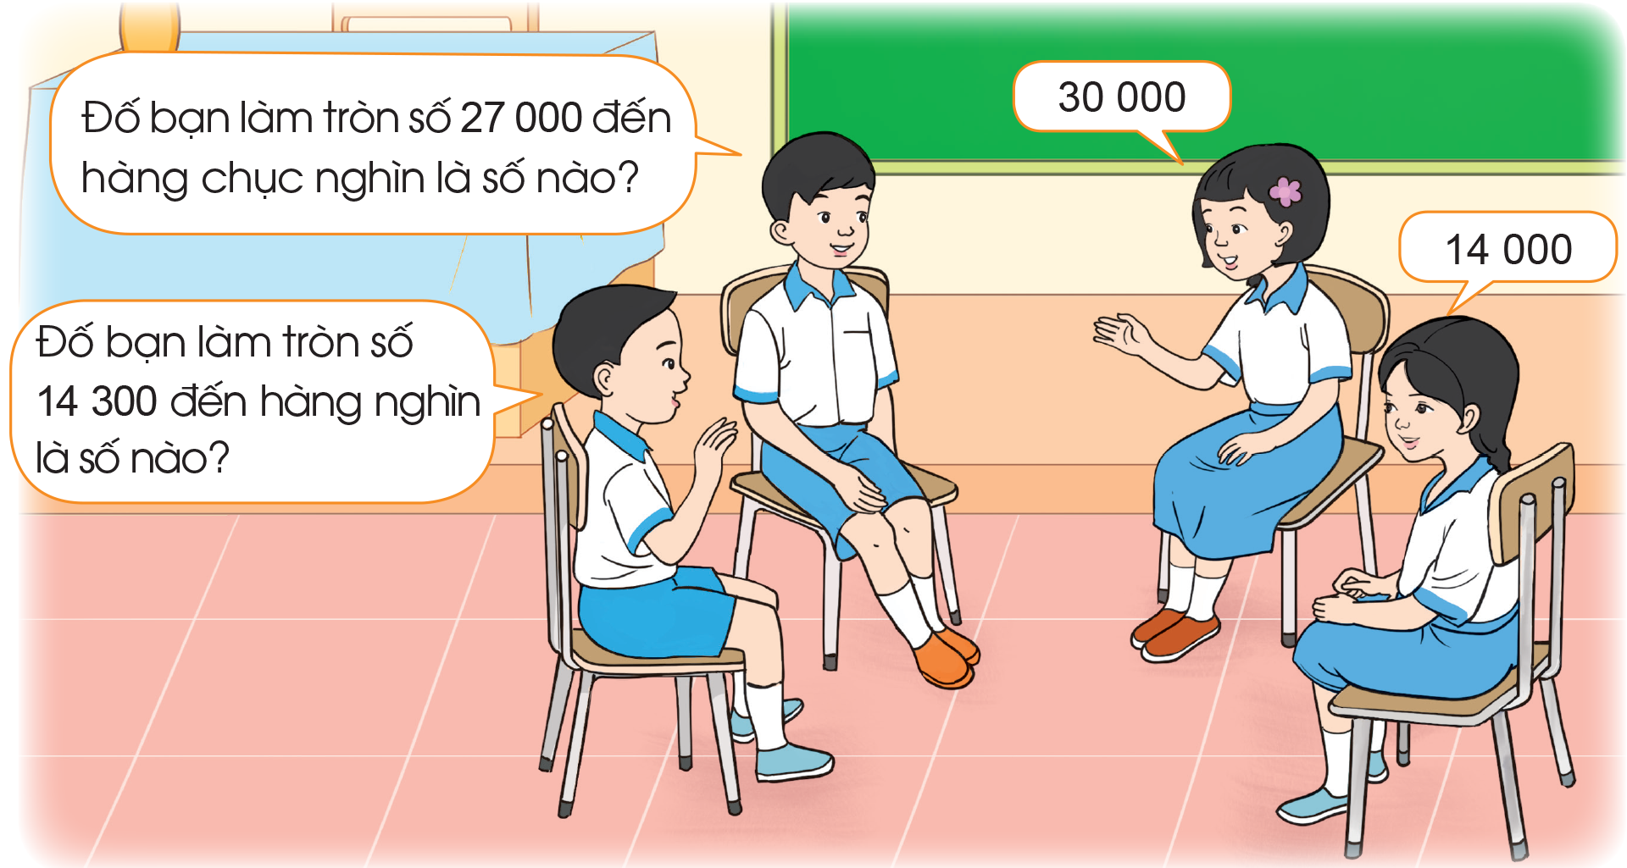
4
Thực hành: Làm tròn số đến hàng nghìn, hàng chục nghìn.

Slide 9
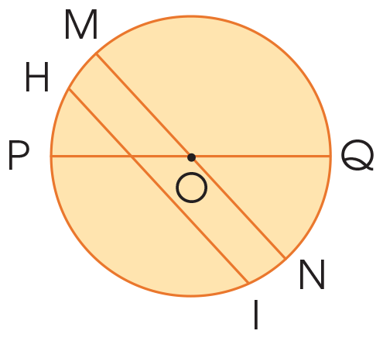
5
a) Câu nào đúng, câu nào sai?
A. OM, ON, OP, OQ là các bán kính của hình tròn tâm O.
B. MN, PQ là các đường kính của hình tròn tâm O.
C. HI là đường kính của hình tròn tâm O.

Slide 10
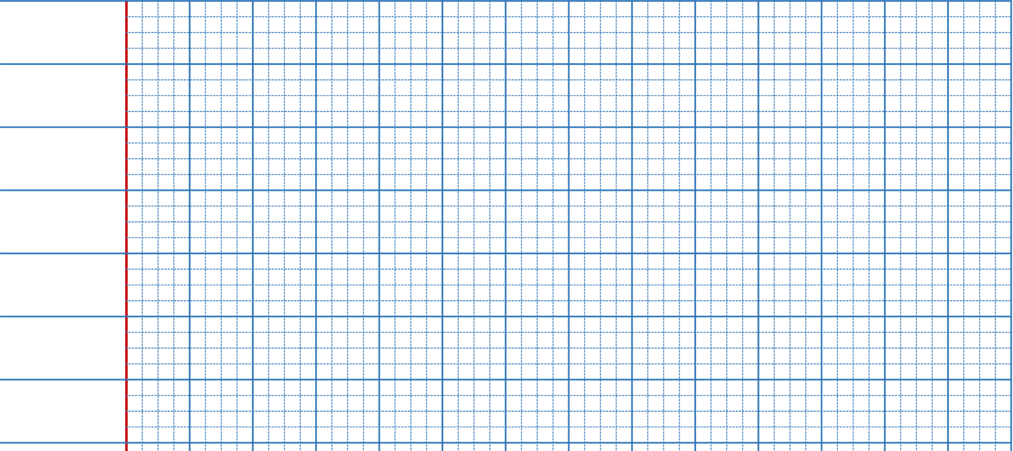
5
b) Dùng compa vẽ một đường tròn vào vở.
O

Slide 11

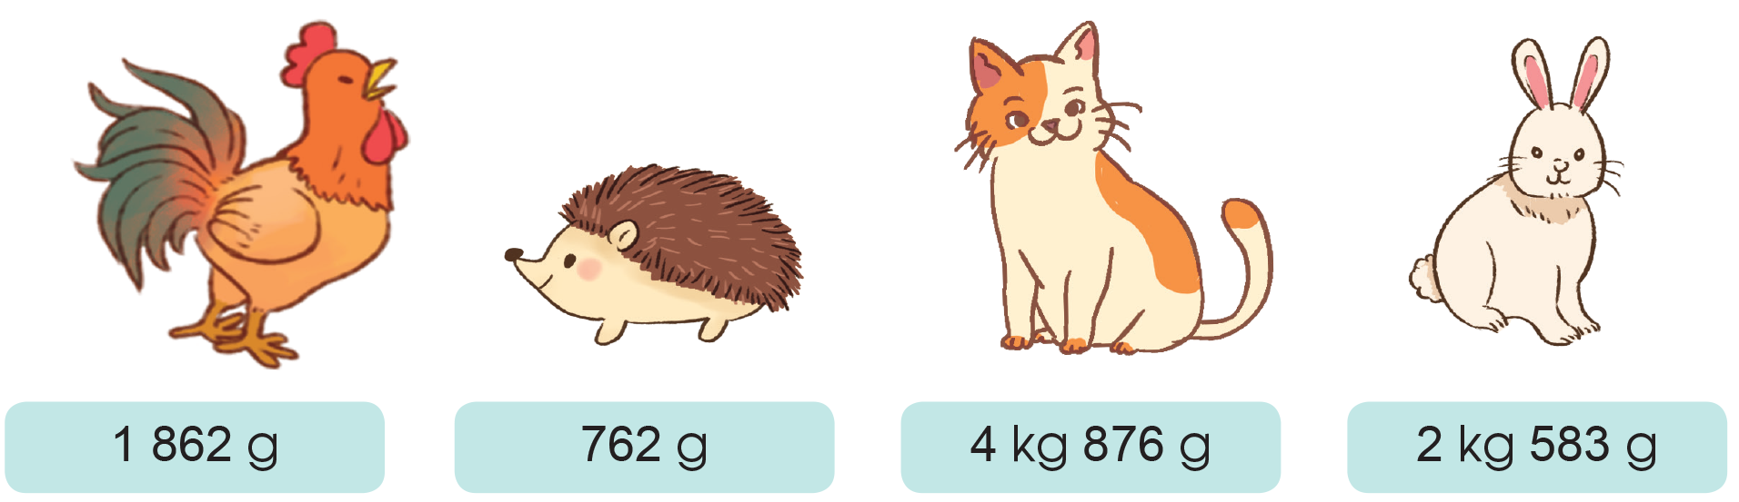
a) Đọc cân nặng của mỗi con vật sau với đơn vị gam rồi cho biết con nào nặng nhất.
Con mèo nặng nhất: 4 876 g

Slide 12


b) Kể một số tình huống thực tế sử dụng các số trong phạm vi 100 000.

Slide 13


Slide 14



